Slide 1

Правописание слов с безударными гласными звуками в корне
2 класс
Безяева О.А.
МБОУСОШ с.Кировское

Slide 2
Морские змеи ловят добычу в воде они часто засовывают голову во все норы ужи питаются маленькими рыбёшками
Notes:
- Какое задание можно выполнить с записью на доске? (разделить на предложения)
- Какие правила нам необходимы? (В каждом предложении должна быть законченная мысль. Начало предложения пишем с большой буквы, слова в предложении пишем раздельно, в конце предложения ставим знак препинания.)

Slide 3
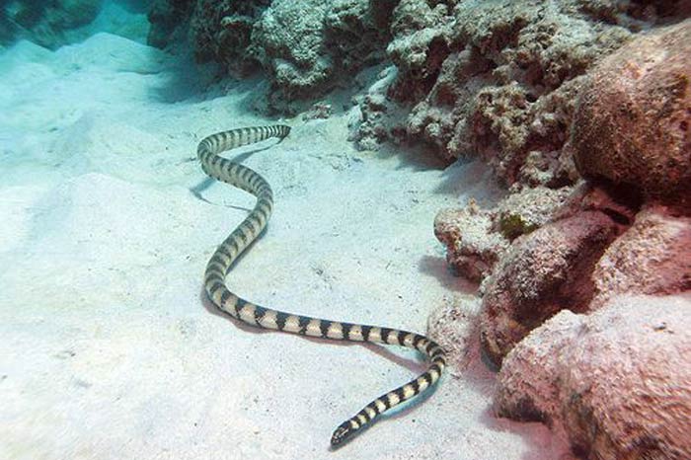
Морские змеи ловят добычу в воде. Они часто засовывают голову во все норы. Ужи питаются маленькими рыбёшками.
Notes:
- Как автор называет ужей? (Морские змеи, ужи, они)
- Почему? ( Чтобы не было повторений)
- Запишите предложения.(Слайд 3)
- Поставьте ударение во всех словах предложения, выделите корень, подчеркните безударные гласные.
- Для чего нужно уметь находить безударные гласные? (Это опасное место. Безударный звук слышится не так, как пишется, его нужно проверять.)

Slide 4

Разделите слова на 2 группы
Сформулируйте тему урока
Морские
в воде
добычу
голову
Notes:
- Разделите слова на 2 группы. По какому признаку вы их разделили? (Проверяемая и непроверяемая гласная в корне слова.) - Как проверить написание этих слов? (Проверяемые – ударением, непроверяемую – в словаре)

Slide 5
Тема: «Правописание
безударных гласных
в корне слова».
Notes:
- Какая тема нашего урока? ( Правописание безударной гласной в корне слова)
- Какие задачи мы поставим перед собой? (Научиться находить опасные места в словах и уметь их проверять)

Slide 6
Опасное место
Безударная гласная в корне слова = Орфограмма
Проверяемая Непроверяемая
Безуд. гл.=> Ударн. гл.
1. Подобрать однокоренное слово
Запомнить
(словарные слова)
2. Изменить форму слова
2. Посмотреть в орфографическом словаре
Notes:
- Предлагаю составить опорную схему.

Slide 7




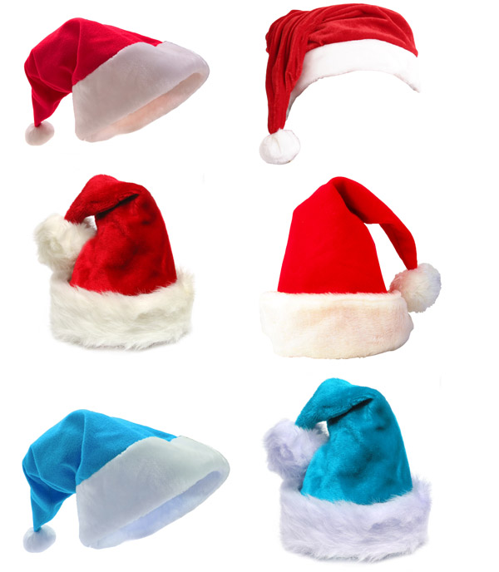
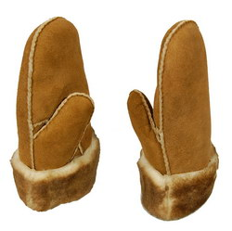




Notes:
Физминутка.

Slide 8
Опасное место
Безударная гласная в корне слова = Орфограмма
Проверяемая Непроверяемая
Безуд. гл.=> Ударн. гл.
1. Подобрать однокоренное слово
Запомнить
(словарные слова)
2. Изменить форму слова
2. Посмотреть в орфографическом словаре
Notes:
- Предлагаю записать эти слова в наш алгоритм. Комментированное письмо. Дети читают слово, определяют орфограмму, проверяемая или нет, далее по алгоритму.

Slide 9

Сорока, пчела, заяц, звезда, яблоко, малина, петух, лягушка, дрозды.
Notes:
Самопроверка по образцу на доске.
Самооценка

Slide 10
Опасное место
Безударная гласная в корне слова = Орфограмма
Проверяемая Непроверяемая
Безуд. гл.=> Ударн. гл.
1. Подобрать однокоренное слово
Запомнить
(словарные слова)
2. Изменить форму слова
2. Посмотреть в орфографическом словаре
Notes:
- Проговорим алгоритм ещё раз.

